Slide 1



ARQUITECTURA INTERNA DE LAS COMPUTADORAS:

Slide 2

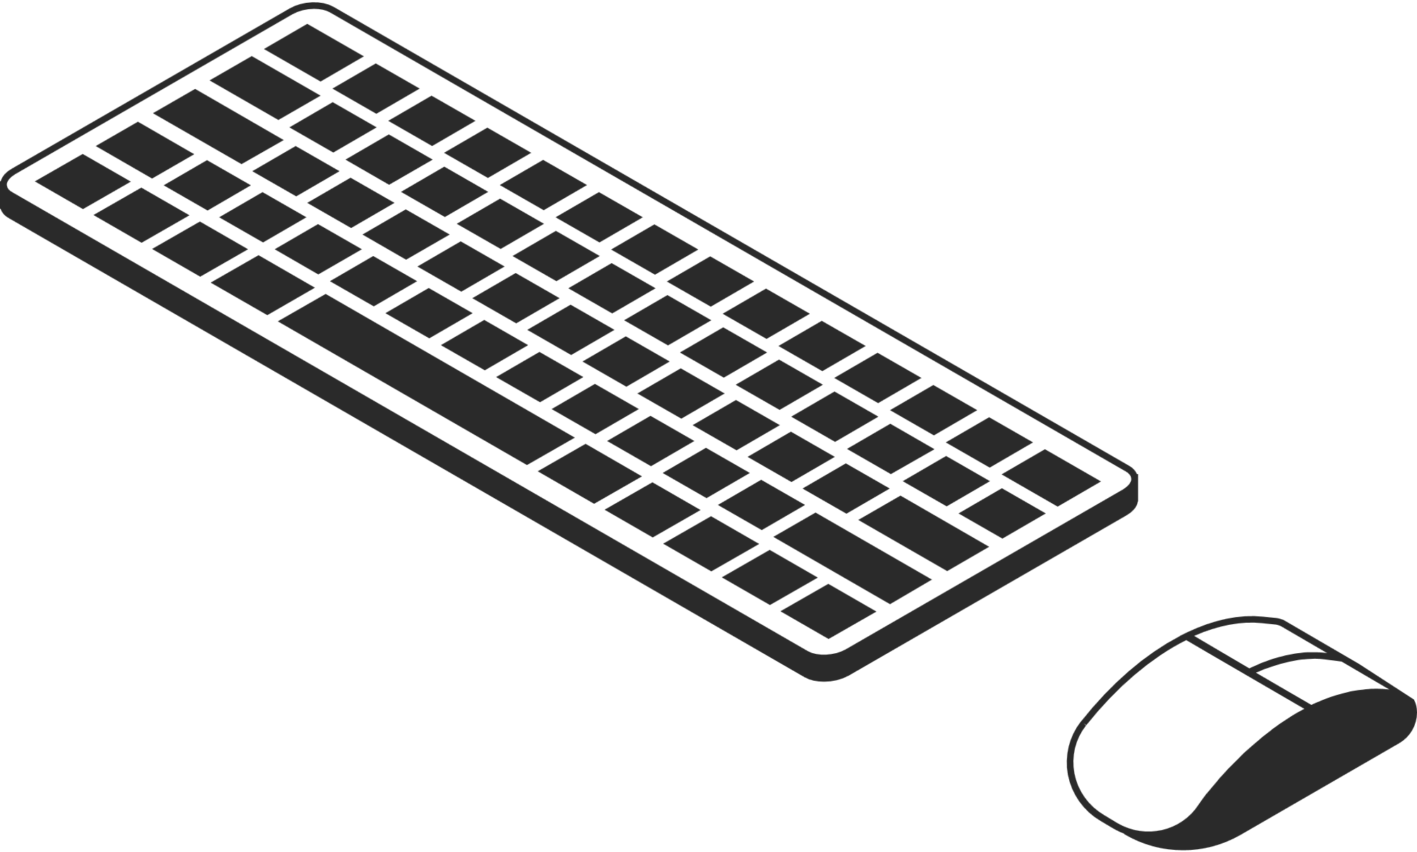
Es el diseño conceptual y la estructura operacional, fundamental de un sistema de computadoras.
También podemos definirlo como la forma interconectar los componentes del hardware
Hay 3 principios fundamentales que se aplican a todos los dispositivos o componentes.
-Velocidad
-Capacidad
-Tipo de conexión

Slide 3
Se realiza a través de los periféricos, por medio de los canales. La CPU es la encargada de procesar la información que recibe.
ENVÍO Y RECEPCIÓN DE INFORMACIÓN:

Slide 4
Se trata de uno de los componentes vitales que vas a encontrar en tu computadora, tu celular o tu tablet o computadora portátil, e incluso en relojes y prácticamente cualquier dispositivo electrónico. Sin él, simplemente no podrían funcionar.
A la CPU la podemos llamar de diferentes maneras como por ejemplo microprocesador, procesador, cerebro, etc. Esta, se encarga de procesar todas las instrucciones.
UNIDAD CENTRAL DE PROCESAMIENTO

Slide 5
¿PARA QUÉ SIRVE LA CPU?
La CPU es la responsable de ejecutar una serie de instrucciones y procesar los datos asociados a las mismas. Estas instrucciones son las que llevan a cabo los programas instalados en tu computadora. La CPU realiza las operaciones necesarias para que los programas o aplicaciones puedan llevar a cabo las tareas que les solicitas.

Slide 6
Una instrucción es una acción que realiza cualquier procesador con los datos que almacena la memoria en binario. Estas instrucciones están codificadas en lenguaje máquina y determinan las operaciones que la CPU debe realizar, como sumar dos números, copiar datos de un lugar a otro en la memoria, o realizar operaciones lógicas como comparaciones.
INSTRUCCIÓN:

Slide 7
Están compuestas por bloques de código binario de tamaño fijo o variable.
Bit de datos o instrucciones: dependiendo cuál sea el valor de esa parte del código binario el procesador lo interpretará como una instrucción a ejecutar o un cúmulo de datos.
Bits de instrucción: estos bits indican que instrucción ejecutara la CPU y, por tanto, el camino que seguirá la instrucción para ejecutarse.
Bits de datos: indican donde se encuentran el objeto de la instrucción, es decir, los datos que manipulará la CPU.
Bits de modo: Los bits de modo indican como se ejecuta una instrucción.
COMPOSICIÓN DE UNA INSTRUCCIÓN

Slide 8
En una CPU pueden existir varias versiones de una instrucción dependiendo de donde se encuentren los datos con los que tenemos que trabajar. A esto lo llamamos modos de direccionamiento de un procesador.
El direccionamiento inmediato se utiliza cuando el dato se encuentra en la misma instrucción, en este caso el dato se almacena en un registro o memoria interna del procesador para ejecutarse desde allí.
El segundo tipo de direccionamiento es el directo, donde el programa indica la dirección de la memoria en la que se encuentra el dato.
El tercer tipo de direccionamiento es el indirecto, el cual nos da la dirección donde se encuentra la dirección de memoria en la que se encuentra el dato.
DIRECIONAMIENTOS DE INSTRUCCIONES

Slide 9
TIPOS DE INSTRUCIONES:
Tipo de instrucciones utilizadas por los diferentes procesadores:
-Las instrucciones de manipulación aritmética son las que realizan operaciones de manipulación matemática como suma, resta, multiplicación y división. Así como también de operaciones más complejas como pueden ser fórmulas trigonométricas, raíces cuadradas, potencias.
-Las instrucciones lógicas son el segundo tipo de instrucciones ejecutadas por la ALU, en realidad son operaciones binarias que emulan el funcionamiento de las puertas lógicas. Es decir, AND, OR, XOR, NAND, NOR, XNOR y NOT.
-Las instrucciones de manipulación de bits, se basan en manipular los bits de una cadena, con instrucciones de como desplazar un bit a izquierda o derecha, invertir el orden o conmutarlos.
-Las instrucciones de movimiento de datos encargan del movimiento de datos de una parte a otra de la memoria, de una memoria a otra, del procesador a la memoria y de la memoria al procesador.
-Las instrucciones de salto son las que indican que el programa no continua en la siguiente dirección de memoria, sino a una dirección de memoria en concreto que es marcada por la instrucción de salto.

Slide 10
Toda la información generada por el ser humano, se ingresa a través de los
periféricos de entrada, ésta se procesa y se transforma a través del procesador
donde es almacenada temporalmente por la memoria RAM y puede ser
almacenada permanentemente por el disco duro o memoria USB.
FLUJO DE INFORMACIÓN

Slide 11
-Teclado y mouse: Son los elementos mínimos para interactuar con la computadora e ingresar información.
-Micrófono: Para realizar dictados o enviar mensajes de voz.
-Cámara Web: Para realizar videollamadas.
- Scanner: Sirve para digitalizar imágenes y textos para una posterior edición o envío de los mismos a través de un mail.
PERIFÉRICOS DE ENTRADA

Slide 12
-Tarjeta madre: Se ensamblan los componentes internos de hardware; procesador, memoria RAM y disco duro. Además tiene los puertos de entrada y salida para la conexión de dispositivos y periféricos (USB, HDMI, VGA, etc).
- Procesador: Interpreta las instrucciones y procesa los datos.
- Memoria Ram: Se utiliza como memoria de trabajo para el sistema operativo, programas y la mayor parte del software. En ella se cargan todas las instrucciones que ejecuta el procesador. Su capacidad se mide en Gb. Por ej de 2, 4, 8 y 16 Gb.
COMPONENTES INTERNOS:

Slide 13
-Permanente: Los mas usados son las memorias USB, Cd, DVD y discos duros.
-Temporal: Memoria RAM, guarda temporalmente la información que estamos procesando y se denomina temporal porque en caso de haber un corte de energía se pierde la información.
DISPOSITIVOS DE ALMACENAMIENTO

